Slide 1
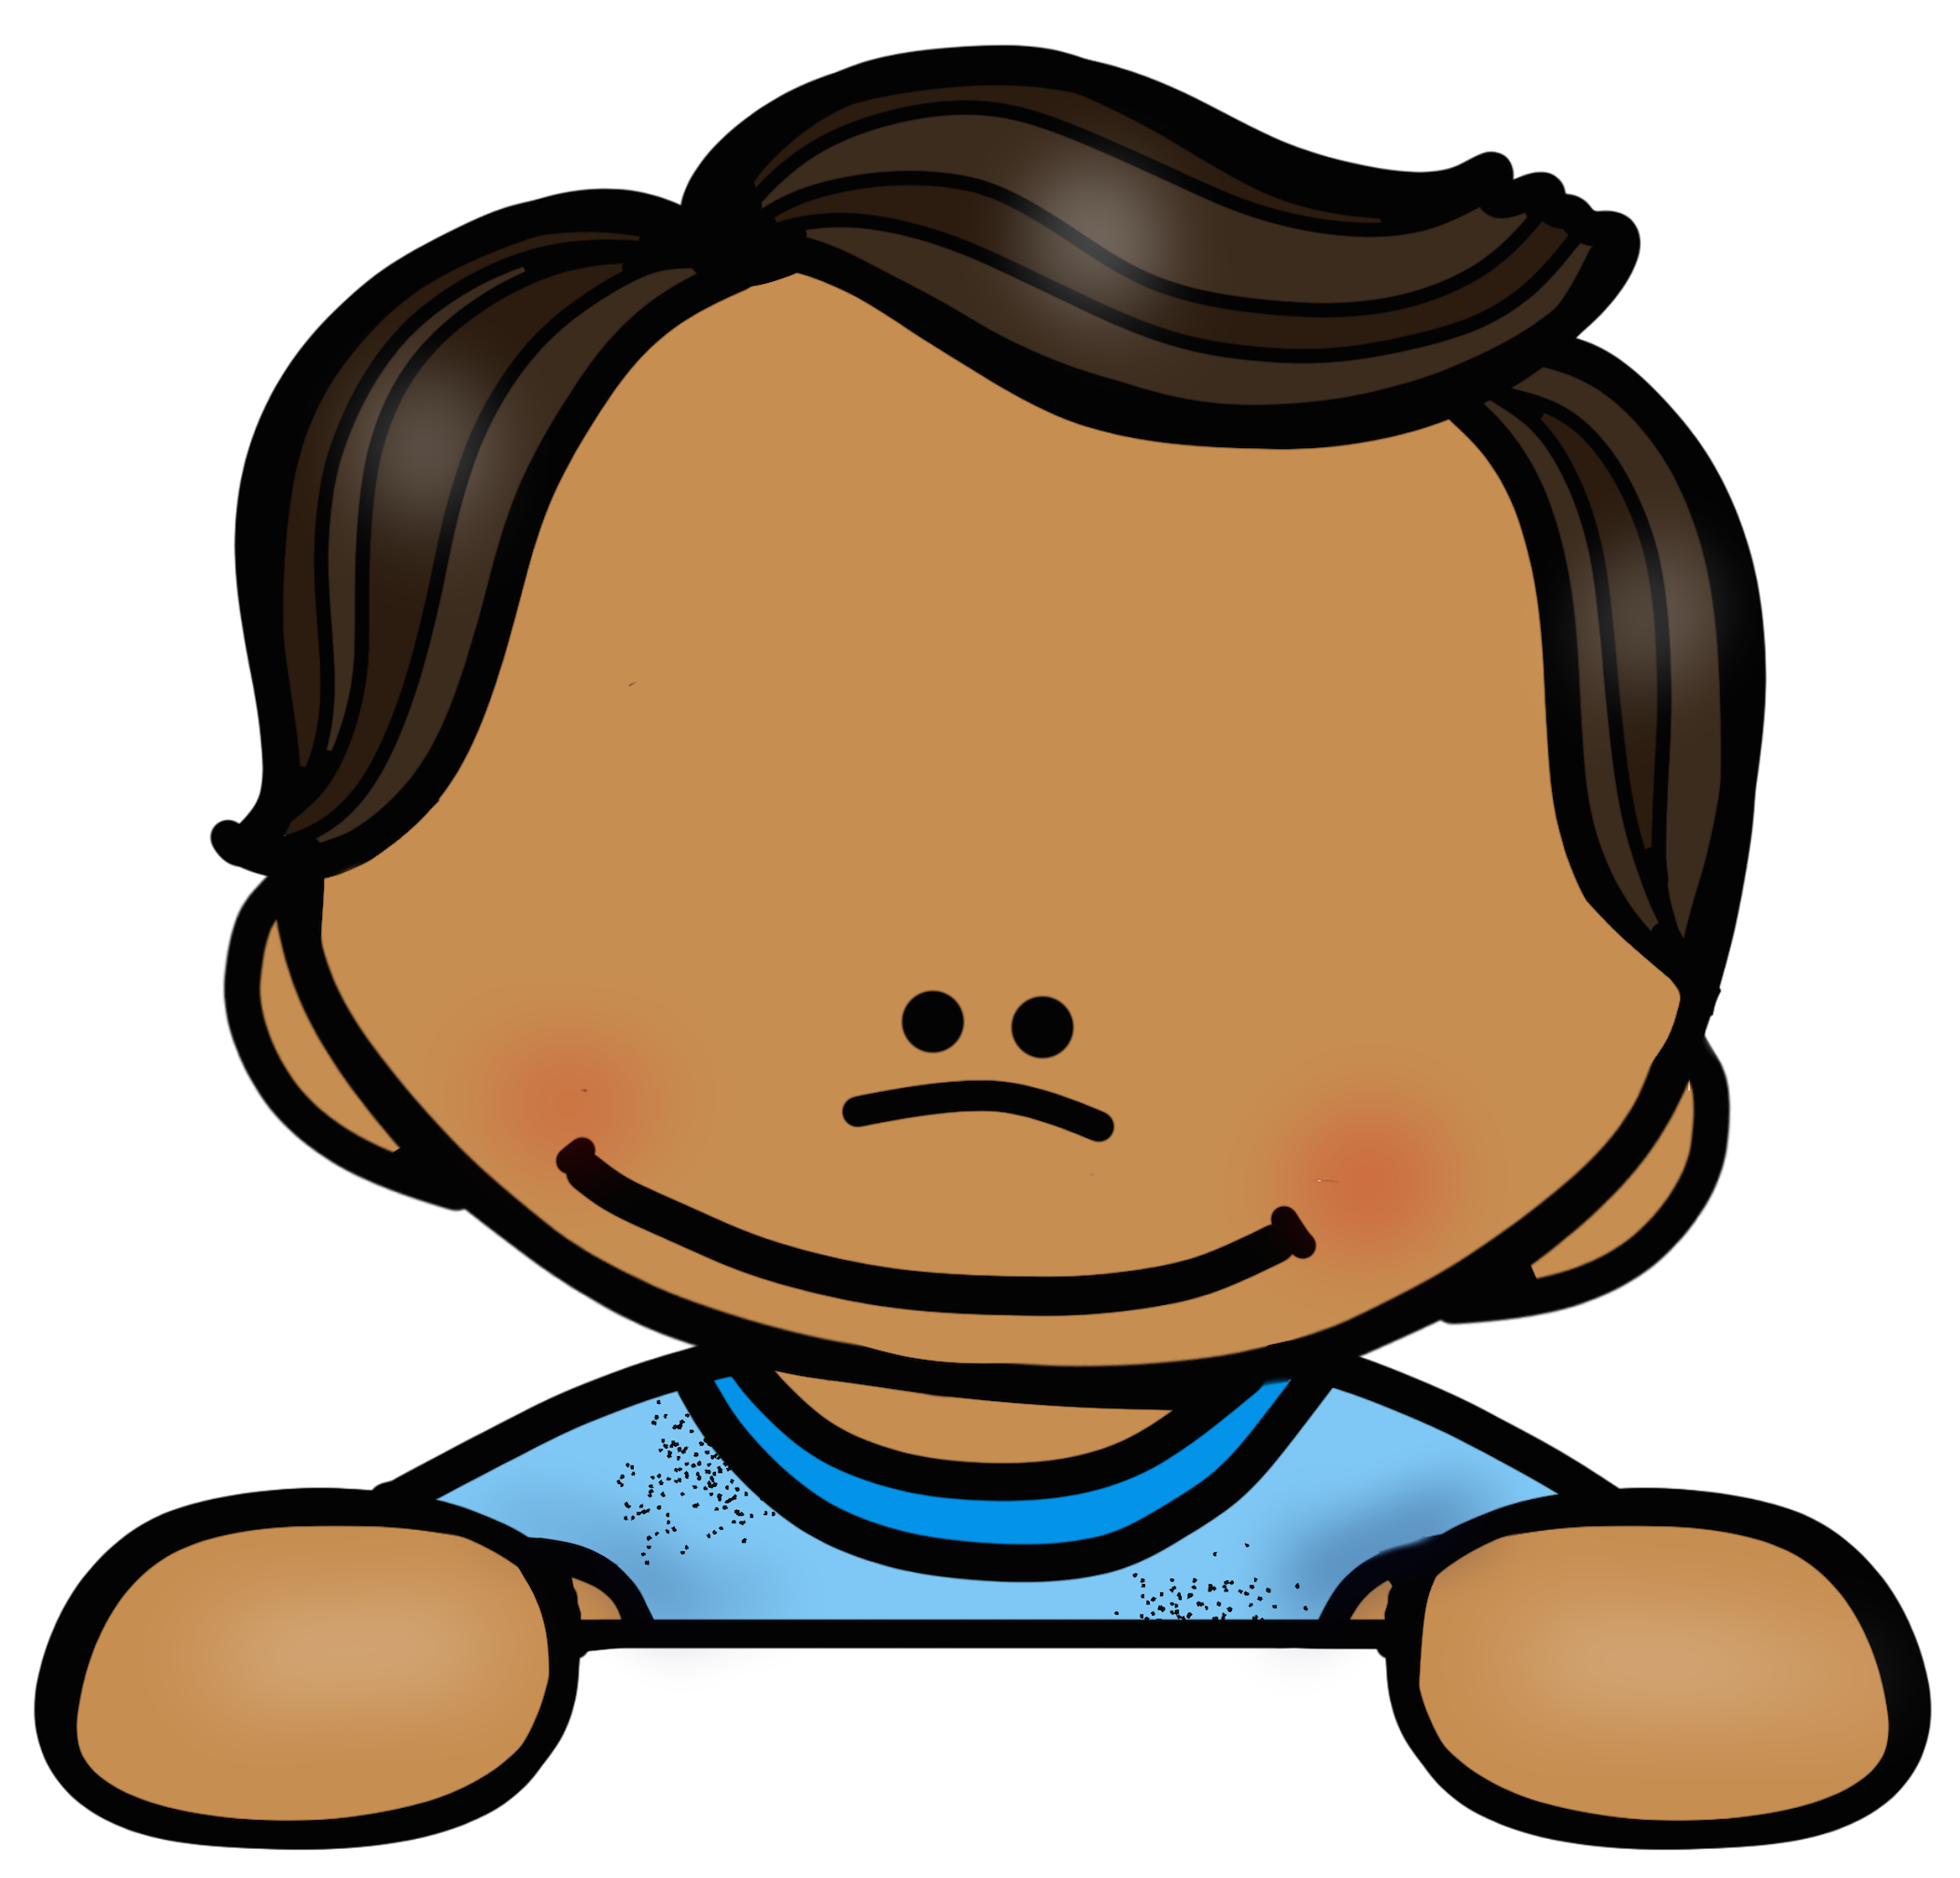
Entrega de evidencias recibidas del aprendizaje en casa
Alumnos: |  | Jose Luis | Melany | Alicia | Dylan | Esthela | Aranza | Ender | Tadeo | Lauro | Kevin | Josue | Jonatan | Camila | Kiara | Rebeca | Ian | Gustavo | Fátima | Alexa | Luis Rafael | Daniela | Angel | Ximena | Miriam | Genesis | Gerardo | Ericka
LUNES 20 septiembre | TV | X | ✔ | ✔ | ✔ | ✔ | ✔ | ✔ | ✔ | ✔ | ✔ | ✔ | ✔ | ✔ | ✔ | ✔ | ✔ | ✔ | ✔ | ✔ | ✔ | ✔ | ✔ | ✔ | ✔ | ✔ | ✔ | ✔
 | PLAN | ✔ | ✔ | ✔ | ✔ | ✔ | ✔ | ✔ | ✔ | ✔ | ✔ | ✔ | ✔ | X | ✔ | ✔ | ✔ | ✔ | ✔ | ✔ | ✔ | ✔ | ✔ | ✔ | ✔ | ✔ | ✔ | ✔
MARTES 21 septiembre | TV | ✔ | ✔ | ✔ | ✔ | X | ✔ | ✔ | ✔ | ✔ | ✔ | X | ✔ | ✔ | ✔ | ✔ | ✔ | ✔ | ✔ | ✔ | ✔ | ✔ | ✔ | ✔ | ✔ | ✔ | ✔ | ✔
 | PLAN | ✔ | ✔ | ✔ | ✔ | ✔ | ✔ | ✔ | ✔ | ✔ | ✔ | ✔ | ✔ | ✔ | ✔ | ✔ | ✔ | ✔ | ✔ | ✔ | X | ✔ | ✔ | ✔ | ✔ | ✔ | ✔ | ✔
MIERCOLES 22 septiembre | TV | ✔ | ✔ | ✔ | ✔ | ✔ | ✔ | ✔ | ✔ | ✔ | ✔ | ✔ | ✔ | ✔ | ✔ | ✔ | ✔ | ✔ | ✔ | ✔ | ✔ | ✔ | ✔ | ✔ | ✔ | ✔ | ✔ | ✔
 | PLAN | ✔ | ✔ | X | ✔ | ✔ | ✔ | ✔ | ✔ | X | ✔ | ✔ | ✔ | ✔ | ✔ | ✔ | X | ✔ | ✔ | ✔ | ✔ | ✔ | ✔ | ✔ | ✔ | ✔ | ✔ | ✔
JUEVES 23 septiembre | TV | ✔ | ✔ | ✔ | ✔ | ✔ | ✔ | ✔ | ✔ | ✔ | ✔ | ✔ | ✔ | ✔ | ✔ | ✔ | ✔ | ✔ | ✔ | ✔ | ✔ | ✔ | ✔ | ✔ | ✔ | ✔ | ✔ | ✔
 | PLAN | ✔ | ✔ | ✔ | ✔ | ✔ | X | ✔ | ✔ | ✔ | ✔ | ✔ | ✔ | ✔ | ✔ | ✔ | X | ✔ | ✔ | ✔ | ✔ | ✔ | ✔ | ✔ | ✔ | ✔ | ✔ | ✔
VIERNES 24 septiembre | TV | ✔ | ✔ | ✔ | ✔ | ✔ | ✔ | ✔ | ✔ | ✔ | ✔ | ✔ | ✔ | ✔ | ✔ | ✔ | ✔ | ✔ | ✔ | ✔ | ✔ | ✔ | ✔ | ✔ | ✔ | ✔ | ✔ | ✔
 | PLAN | ✔ | ✔ | ✔ | ✔ | ✔ | ✔ | ✔ | ✔ | ✔ | ✔ | ✔ | ✔ | ✔ | ✔ | ✔ | ✔ | ✔ | ✔ | ✔ | ✔ | ✔ | ✔ | ✔ | ✔ | ✔ | ✔ | ✔
Cantidades de alumnos que: | Enviaron las actividades del plan | Enviaron las actividades de la TV | No enviaron evidencia | No tienen internet | No contestan los mensajes o llamadas.
3° “A”

Slide 2
EVALUACION DE TUTORES ACERCA DE
La entrega de evidencias recibidas del aprendizaje en casa
Alumnos |  |  | José Luis | Melany | Alicia | Dylan | Esthela | Aranza | Ender | Tadeo | Lauro | Kevin | Josue | Jonatan | Camila | Kiara | Rebeca | Ian | Gustavo | Fátima | Alexa | Luis Rafael | Daniela | Angel | Ximena | Miriam | Genesis
¿El tutor apoyo a su hijo o hija en las actividades? |  | SI
 |  | NO
En caso de no tener apoyo seleccione el motivo | No responde los mensajes pero si los ve.
 | No envió evidencia
 | No tiene internet.
 | No contesta llamadas telefónicas
¿Qué medio utilizo para ver el programa “Aprende en casa? | Televisión abierta
 | Televisión por cable
 | Facebook en vivo
 | YouTube
 | Ninguna

Slide 3
NOTA: Las actividades que se envían son de acuerdo a la edad de su hijo o hija y basadas en el programa de estudios de educación preescolar. El programa de “Aprende en casa” es un material extra que nos mando la SEP para un mejor aprendizaje de su hijo. ¡GRACIAS POR SU APOYO! Espero contar con usted la siguiente semana.
EVALUACION DEL TUTOR SOBRE LAS ACTIVIDADES
Escriba las respuestas en un papel, con el nombre completo de su hijo o hija y mandar por mensaje a la maestra.
Esta evaluación se guardará en la carpeta de experiencias.
Nombre del alumno:
Fecha:
1 | ¿Qué actividad le gusto más al alumno?
2 | ¿Alguna actividad fue difícil para su hijo o hija?
3 | ¿Las instrucciones de las actividades fueron claras?
4 | ¿Cómo le fue a su hijo o hija en las actividades?
5 | ¿Cuál fue el comportamiento de su hijo o hija?
6 | Motivos por los cuales no realizo alguna o todas las actividades.
7 | ¿Qué medio utilizo para ver el programa “Aprende en casa?
8 | ¿Algún comentario o sugerencia?

